Slide 1
Faculté de médecine
Laboratoire de biochimie
2ème année médecine
Exploration de la fonction Rénale
Année universitaire 2012 - 2013

Slide 2
Introduction
La cause principale des effets désastreux d’une dysfonction rénale réside dans le rôle central que les reins jouent pour le maintien d’un équilibre relativement constant de diverses substances présentes dans l’organisme (homéostasie).
Les reins en bonne santé contrôlent le volume du liquide organique et sa composition (sels, substances nutritives, déchets, etc.).
De plus le rein à de nombreux roles liés au système cardio-vasculaire, au système digestif et au système endocrinien.

Slide 3
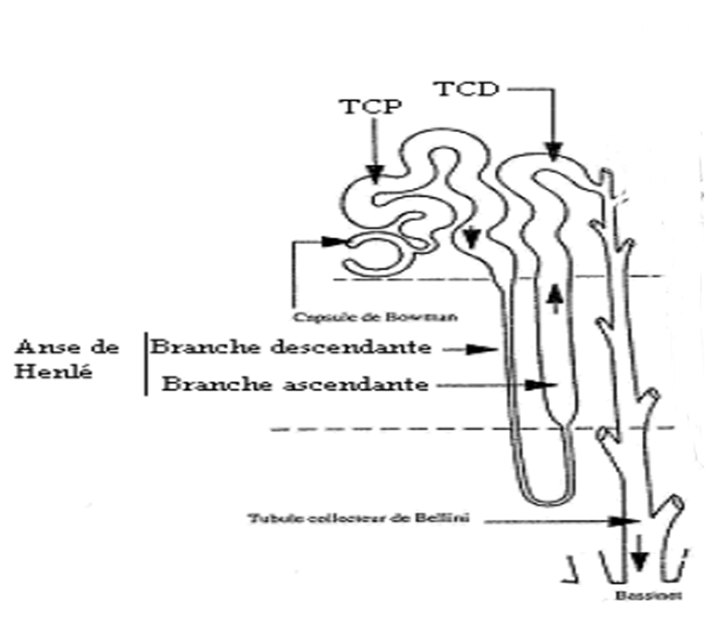
Le nephron
Le rein est composé d’environ 1 million d’unités fonctionnelles, les néphrons.
Le néphron est un tube fermé à une extrémité et s’ouvrant de l’autre.

Slide 4
L’extrémité fermée forme la capsule glomérulaire (capsule de Bowman) en forme de coupe, qui entoure un réseau de capillaires artériels, le glomérule.

Slide 5
Cellules rénales
La structure des cellules tubulaires varient selon la nature du segment tub, adaptée à ses fonctions.
TC
A.D
AA
TCD
TCP
Perméable à l’eau et au Na⁺.
Membrane épaisse imperméable à l’eau perméable aux ions Na⁺ grâce à un système de transport NaCl depuis la lumière vers le tissu interstitiel.
Sa perméabilité vis-à-vis de l’eau est modulable par l’ADH.
Avec les cellules du TCD, elles sont soumises à l’influence de l’aldostérone sur les échanges des ions Na⁺ K⁺
Perméable à l’eau et aux électrolytes.
Perméable au CO₂ Nettement moins à l’urée.
Imperméable à la créatinine.
Possède de nombreux systèmes de transport actifs.

Slide 6
Fonctions du Rein
Formation de l’urine :
se fait en deux etapes successives
Filtration glomérulaire formant l’urine primitive (Ultra filtrat du plasma), il s’agit d’une étape passive.
La seconde est active, et comprend l’ensemble des fonctions tubulaires. D’une part la réabsorption à partir de l’ultra-filtrat glomérulaire et une sécrétion vers la lumière tubulaire à partir des Vx péritubulaires.
Résultat: formation de l’urine définitive.

Slide 7
Filtrat glomérulaire
-C’est un ultra filtrat .
-125 ml / min de débit.
-Composition identique au plasma.
-Isotonique au plasma.
-pH identique au plasma.
-absence de protéines ≥70 KDa
-

Slide 8
Réabsorption tubulaire
La réabsorption implique le passage de molécules de la lumière tubulaire vers le capillaire sanguin.
La réabsorption tubulaire est sélective.
La réabsorption tubulaire récupère les substances essentielles à la vie et exclue les déchets.
Les mouvements passifs et le transport actif règlent les flux transtubulaires qui intéressent la presque totalité des constituants de l’urine primitive.

Slide 9
Sécrétion tubulaire.
Excrétion de substances organiques
Le tube proximal dispose de mécanismes de
transport actif pour la sécrétion de nombreux produits résiduels ou étrangers.
Détoxification par élimination des toxines, médicaments et de leur Métabolites.
La sécrétion est sous la dépendance d'un transporteur , et donc saturable .

Slide 10
Fonctions endocrines
- 1,25 dihydroxycholecalciferol
forme active de la vit D
rôle dans le métabolisme du Ca⁺⁺
- Erythropoiétine
Contrôle de la production des érythrocytes
Source principale (+foie)
- Rénine
enzyme impliquée dans le système Rénine-Angiotensine
transforme l'Angiotensinogène en angiotensine I.

Slide 11
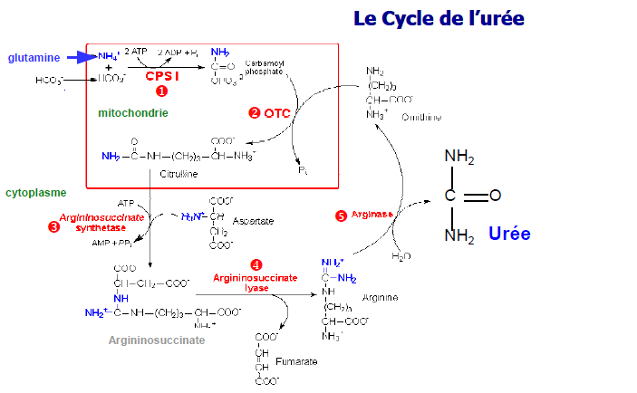
Exploration fonctionnelle rénale
Exploration statique: L’URÉE
Produit ultime du
catabolisme protéique
chez l’homme.
Formation dans le foie
à partir de 2 NH3 et 1 CO2.
Elimination surtout rénale.
Pas de dégradation dans
les tissus, élimination faible
dans la sueur et la salive.
Conc. urée sanguine dépend :
. catabolisme des protéines,
. filtration glomérulaire,
. débit tubulaire. Dosage de l’urée
A – Prélèvement : sérum, plasma.
B – Méthodes : colorimétrique ou enzymatique.

Slide 12
URÉE
Valeurs sémiologiques
A – Valeurs normales
urée sanguine : 2,5 – 7,5 mmoles/l. 0.15 a 0.45 g/l
urée urinaire : 200 – 500 mmoles/24H.
B – Variations physiologiques urée sanguine
C – variations pathologiques urée sanguine
Témoin majeur du catabolisme azoté.
Atteintes hépatiques
Atteintes rénales : paramètre grossier de
dépistage des maladies rénales.

Slide 13
Exploration fonctionnelle rénale
LA CREATININE
Substance de déchêt,
Produit du métabolisme musculaire dérivant de la créatine.
Biosynthèse de la créatine principalement dans le foie
Production constante dépend de la masse musculaire, indépendante de l’apport protéique alimentaire.
Formation de la créatinine dans le muscle
Elimination rénale.
La créatinine permet d’apprécier le débit de filtration glomérulaire (DFG) et donc la fonction rénale.

Slide 14
LA CREATININE
variabilité physiologique depend de la masse musculaire: âge, sexe, et exercice physique.
La créatininémie est corrélée au DFG, ( faible réabsorption et sécrétion tubulaire).
↑Insuffisance rénale, individu avec masse musc. Importante.
↓Patient avec masse musculaire faible, femme enceinte

Slide 16
LA CREATININE
Dosage de la créatinine
A – Prélèvement : sérum, plasma ou urines des 24H.
B – Méthodes : colorimétrique ou enzymatique
III. Valeurs sémiologiques
A – Valeurs normales (technique colorimétrique Jaffé)
Créatininémie : H = 64 – 104 μmoles/l ; F = 49 – 90 μmoles/l
Clairance de la créatinine : ≈ 120 ml /min / 1,73 m2
B – Variations physiologiques dans le sang
C – Evaluation de la fonction rénale : DFG
La clairance rénale d’une substance correspond au volume de plasma
totalement épuré par le rein, pour cette substance, par unité de temps.
Elle permet d’apprécier le débit de filtration glomérulaire (DFG).
à condition que la production de la substance soit constante, que
l’élimination soit exclusivement par filtration glomérulaire, sans réabsorption
ni sécrétion tubulaire.

Slide 17
Osmolarité et lonogramme sanguin:
Les troubles de la fonction rénale de concentration dilution sont explorés par la mesure de l’osmolarité.
L’étude du Na⁺, K⁺, Cl⁻, bicarbonates est indispensable pour tout désordre hydroélectrolytique avec ou sans insuffisance rénale.
l'osmolalité estimée par calcul à l'aide de la formule suivante : [(Na + K) x 2] + [urée] + [glucose]
L'osmolalité plasmatique Normale est de 290±5 mOsml/kg.
L'urée, négligeable à l'état normal, possède à concentration élevée un rôle osmotique significativement actif .

Slide 18
Déterminations effectuées sur l’urine
Aspect macroscopique de l’urine:
L’urine normal est claire de couleur jaune paille due à des pigments hétérocycliques: l’urochrome, l’uréorythrine…
Aspect microscopique
HÉMATIES: moins de 5 hématies par mm3 ou 5000/ml.
LEUCOCYTES moins de 10 000 leucocytes/ml.
LES CRISTAUX n'ont pas de signification pathologique.
LA PRÉSENCE DE GERMES à l'examen direct nécessite une uroculture.

Slide 19
Diurèse
0,75 L à 1.5 L/ 24h. Diurèse normale ne veut pas dire fonction rénale normale
Polyurie (D > 2500 ml/24 h) :
-Élimination de substance osmotiquement active.
-Carence en ADH.
Oligurie et anurie(D< 600 et D < 100 ml/24 h) :
-IC, IRA
-sécrétion inappropriée d’ADH
Le rein répond aux variations des apports en eau en modifiant la diurèse.

Slide 20
Déterminations effectuées sur l’urine
La majorite des dosages se font sur une Diurèse de 24 heures.
Collecte des Urines 24 H : Faire uriner le patient par exemple à 8 H, éliminer ces urines.
A partir de ce moment le patient collectionnera toute dans un bocal approprié (conserver au réfrigérateur), le lendemain à 8 heures, le patient videra sa vessie dans le bocal.

Slide 21
l’analyse chimique par les bandelettes réactives
L’examen « chimique » des urines est orienté à l’aide de bandelettes réactives.
C’est un test qualitatif et semi-quantitatif.
Les bandelettes sont constituées par un support plastique rigide sur lequel sont fixées des plages réactives distinctes.
il convient d'utiliser une urine fraîche, en recueillant les urines après la toilette génitale et au milieu du jet.
Le temps de lecture varie entre 0 et 60 secondes. Toute anomalie impose une confirmation par des examens de laboratoire.

Slide 22
l’analyse chimique par les bandelettes réactives
Elles comportent les paramètres suivants :
pH : en complément d’autres paramètres.
Leucocytes : symptôme d'infection urinaire.
Nitrite : infection bactérienne des reins ou des voies urinaires.
Densité : symptôme d'infection urinaire.
Glucose, cétone.
Acide ascorbique : avertissement de résultats erronés (sous-estimés) lors de la détermination du glucose et du sang.
Protéines.
Sang : traumatisme urinaire, menstruations, infections graves des reins et des voies urinaires, urolithiase, soupçon de tumeur des reins ou de la vessie.
Bilirubine, Urobilinogène.

Slide 23
LES PROTÉINURIES
I. Protéinurie Physiologique:
Origine des protéines : plasma 60 % et rein 40 %
A - Protéines originaires du plasma= résultante de filtration glomérulaire et réabsorption tubulaire
B - Protéines originaires du rein = sécrétion par les cellules épithéliales du tube distal.
Protéinurie physiologique faible de
20 à 150 mg/24H

Slide 24
LES PROTÉINURIES

Slide 25
LES PROTÉINURIES
Protéinuries pathologiques
Toute protéinurie permanente > 150 mg/24H doit être considérée comme pathologique : c’est l’une des premières manifestations des affections rénales.
Elles peuvent être intermittentes:
-protéinuries d'effort
-protéinurie orthostatique
-fréquente au cours de l'adolescence.

Slide 26
LES PROTÉINURIES

Slide 27
Glucose urinaire:
son dosage trouve son intérêt dans le diagnostic du diabète rénal et certaines tubulopathies.
Le système transporteur est saturable, en cas d’hyperglycémie sup. à 1.8g/l, des traces de glucose apparaissent dans l’urine.
La glycosurie franche n’apparait qu’au delà de 2.5g/l.

Slide 28
Osmolalité et densité de l’urine:
L’osmolarité urinaire normale oscille entre 800 et 600m.osmol/l.
La concentration osmolaire maximale atteint les 1000 ou 1300m.osmol/l, la minimale est d’environ 50m.osmol/l.
Ionogramme urinaire:
Bilan nul entrée = sortie.
Les valeurs usuelles dépendent des apports alimentaires.
Intervalles de référence
Les valeurs chez un sujet normal soumis à un régime habituel sont de :
Sodium 50 à 220 mmol/24 h
Potassium 25 à 130 mmol/24 h
Chlorure 50 à 220 mmol/24 h

Slide 29
Exploration dynamique:
Clairances rénales
La fonction rénale est en fait appréciée par le Débit de Filtration Glomérulaire (DFG), dont la mesure repose sur le concept de Clairance.
la clairance d’une substance est le volume virtuel de plasma complètement débarrassé de cette substance en une seconde de passage à travers le rein.
Si U et P sont respectivement la concentration urinaire et plasmatique en mol/l de la substance et V le débit urinaire en ml/s. Clairance C= UV/P en ml/s

Slide 30
Clairances rénales
Pour mesurer la clairance, il faut que:
-La concentration plasmatique de la substance soit constante pendant la durée de l’épreuve.
-Diurese complete la durée de l’épreuve.
On améliore la précision en déterminant la moyenne de 2 ou 3 mesure de clairances.
A ramener à une surface corporelle standard:
Clairance corrigée (ml/min) = clairance mesurée X 1,73 / surface calculée.
La clairance de la créatinine est la seule utilisée en pratique courante.
La valeur de la clairance de la créatinine chez un sujet indemne d’affections rénales est de 2.1 ml/s ± 0,2/1.73m2.

Slide 31
Estimation du DFG par les équations
un recueil des urines de 24h.
un risque potentiel d’erreur, si le recueil est incomplet.
des formules standardisées ont été introduite par Cockcroft et Gault pour le calcul de la clairance de la créatinine à partir de la créatininémie, le sexe, l’âge et le poids du patient.
Cl créatinine = K (140-âge)*poids/(créatinine plasmatique)
K est une constante qui varie selon le sexe: 1.3 pour l’homme et 1.04 pour la femme.
Age : années Poids : kilogrammes
Créatinine : μ mol/l

Slide 32
Stades de l’insuffisance rénale chronique
Le DFG est utilisé pour classer en catégories le stade l’IRC
STADE 1 : Maladie rénale chronique avec clairance de la créatinine > 60 ml/min. STADE 2 : insuffisance rénale modérée : clairance de la créatinine entre 30 et 59 ml/min. STADE 3 : Insuffisance rénale sevère : clairance de la créatinine entre 15 et 29 ml/min. STADE 4 : Insuffisance rénale terminale : clairance de la créatinine < 15 ml/min.

Slide 33
définition du syndrome néphrotique
Il s'agit d'un syndrome et non d'une maladie correspondant à diverses étiologies.
caractérisé par les désordres suivants:
Protéinurie abondante, égale ou supérieure à 3,5 g/24 h chez l’adulte; (50 mg/kg/jour soit 2 g/24 h chez l'enfant).
Hypoprotidémie (taux < 60 g/l) avec hypoalbuminémie (taux < 30 g/l);
Syndrome œdémateux: habituel mais non requis
syndrome néphrotique
définition du syndrome néphrotique
Il s'agit d'un syndrome et non d'une maladie correspondant à diverses étiologies.
C’est la survenue d’une fuite urinaire massive des protéines suite à une lésion glomérulaire, d'origine le plus souvent immunologique.
La fuite des protéines est due à une augmentation de la perméabilité de la MBG.
caractérisé par les désordres suivants:
Protéinurie abondante, égale ou supérieure à 3,5 g/24 h chez l’adulte; (50 mg/kg/jour soit 2 g/24 h chez l'enfant).
Hypoprotidémie (taux < 60 g/l) avec hypoalbuminémie (taux < 30 g/l);
Syndrome œdémateux: habituel mais non requis

Slide 34
syndrome néphrotique
La nature des protéines présentes dans l’urine et l’importance de leur élimination reflètent le type d’atteinte rénale ou la pathogénie de l’atteinte extra-rénale.
On cherche donc à séparer et à identifier les différentes fractions protéiques puis à les doser.

Slide 35
Tracé électrophorétique d’une proteinurie mixte.

Slide 36
Insuffisance rénale aigüe
L’insuffisance rénale aigüe (IRA) se définit par la perte habituellement brutale (quelques heures ou jours) de tout ou d’une partie des fonctions rénales excrétrices antérieurement stables, avec diminution extrême ou interruption complète de la filtration.
Pour qu’une IRA se constitue, la lésion rénale doit nécessairement être brutale, massive et
Bilatérale!

Slide 37
Insuffisance rénale aigüe
Trois conditions sont nécessaires à la formation de l’urine:
en amont des reins: des conditions circulatoires normales, c’est-à-dire:
une volémie et un flux sanguin rénal normaux;
une pression de perfusion rénale normale;
au niveau des reins eux-mêmes: d’être anatomiquement normaux.
en aval des reins: des voies excrétrices libres (absence d’obstacle);

Slide 38
Insuffisance rénale aigüe
les trois mécanismes de l’IRA qui peut siéger à l’un des trois niveaux définis ci-dessus:
IRA post-rénale, ou obstructive;
IRA prérénale, ou fonctionnelle;
IRA rénale proprement dite, ou organique.

Slide 39
Signes biologiques
La retention azotée
se traduisant par une élévation de la créatininémie, de l’urée sanguine et de l’uricémie.
L’hyperkaliémie
Principal désordre électrolytique de l’IRA.
Reflète l’impossibilité du rein à excréter le K+.
L’acidose métabolique :
Désordres acido-basiques au cours de l’IRA:
le Rein est incapable d’ Éliminer les ions H+, de régénérer les bicarbonates = Acidose métabolique.

Slide 40
Signes biologiques
Ionogramme urinaire:
Les dosages les plus fréquents sont Na⁺ et K.
Normalement Na/K > 1.
Rapport Na/K < 1:
IR fonctionnelle liée à une hypovolémie par fuite extra rénale de Na⁺: Vomissements, diarrhées, fistule, Déshydratation extracellulaire majeure :
• Natriurèse est basse et kaliurèse conservée
Différence IRAF & IRAO
Insuffisance rénale fonctionnelle : Rapport Na+/K+ < 1
Insuffisance rénale organique: Rapport Na+/K+ > 1 puisque la natriurèse est élevée.

Slide 41
IR. chronique
L’IRC est un syndrome correspondant à une réduction des fonctions rénales:
♦ permanente (installée depuis au moins 3 mois);
♦ irréversible.
L’IRC se caractérise par l’incapacité définitive des reins d’accomplir:
♦ L’élimination des déchets de l’organisme (fonction excrétrice),
♦ ainsi que leur fonction endocrine.

Slide 42
IR. chronique
Définition des marqueurs d’atteinte rénale :
Microalbuminurie:20-200μg/min ou 30-300 mg/24h ou rapport albuminurie/créat > 2mg/mmol
Protéinurie > 300 mg/24 heures ou rapport protéinurie/créatininurie > 200 mg/g.
Hématurie pathologique : GR > 10/mm3
Leucocyturie pathologique : GB > 10/mm3
Anomalies morphologiques: à l’échographie rénale..

Slide 43
IR. chronique
L’IRC a souvent un début insidieux et asymptomatique.
En dépit des phénomènes de compensation
l’augmentation progressive du taux plasmatique de nombreuses substances est inévitable.
♦ Urée (urémie); acide urique.
♦ Potassium;
♦ Phosphore;
♦ Acides organiques (acidose métabolique);
♦ Toxiques et médicaments.

Slide 44
Signes biologiques
La rétention azotée devient permanente. Urée (et créatinine) s'élèvent lentement au début, puis de plus en plus vite.
Créatinine:
-meilleur marqueur en pratique de l’IRC
-Créat > 180 μmol/L quand plus de 50 % des néphrons sont détruits.
L’équilibre acido-basique
L’IRC entraîne une acidose métabolique.
Les anomalies phosphocalciques
♦ Conséquences osseuses.
- Hyperparathyroïdie secondaire résultant de l’hypocalcémie.
- Ostéodystrophie rénale= atteinte osseuse mixte L’anémie
Une anémie apparaît dès que l’IRC est assez évoluée. Elle est due à une conjonction de
facteurs:
♦ Diminution de la production érythrocytaire:
- Rétention de toxines urémiques (sidération médullaire)
- Diminution de la synthèse de l'érythropoïétine

